Slide 1
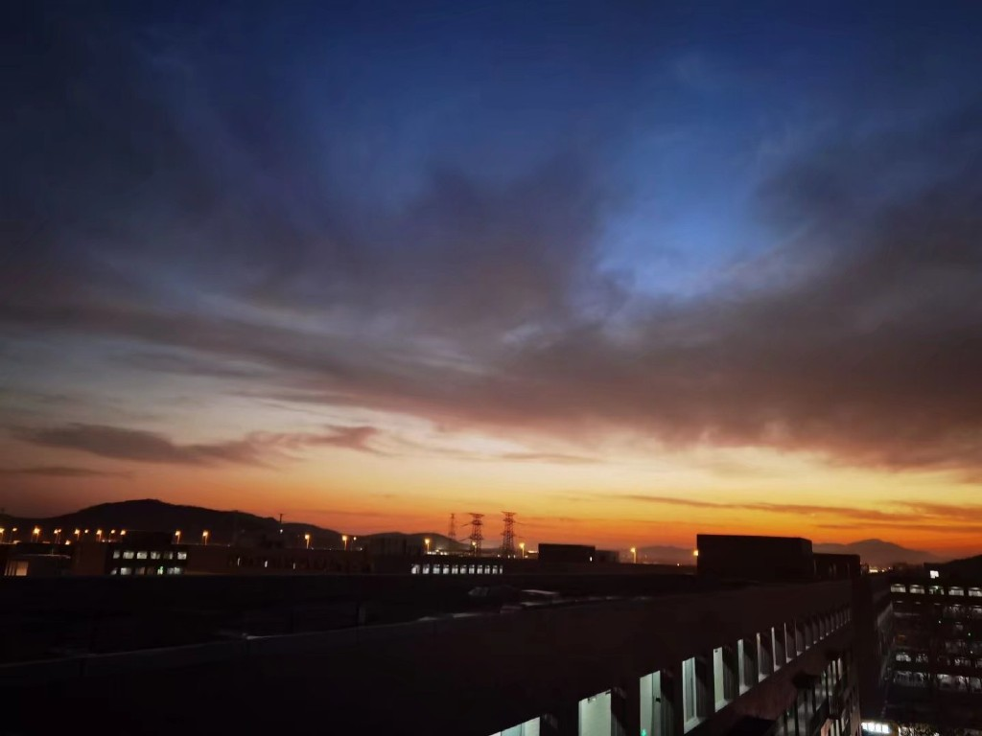

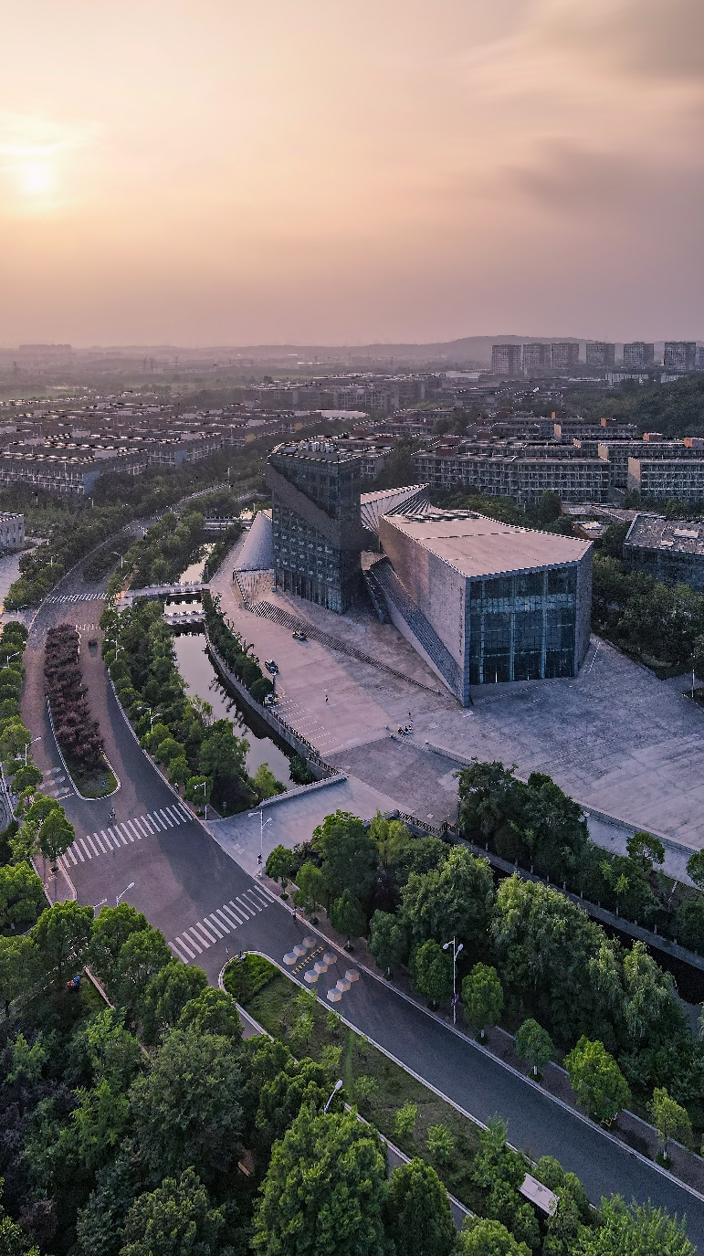
团队薪酬差距对员工公平感知作用机制的跨层研究
——基于团队竞争氛围视角
林丽 DG21020060

Slide 2
研究背景
财富分配的两极走势使得社会分配公平问题日益突出，我国贫富收入差距较大，并且这种分配差异往往体现在不同地区、不同行业、不同层次的收入不均上。在企业中过大的薪酬差距会影响员工工作的积极性和产出效率，从而会影响企业绩效。这种影响更会逐级扩大，最终发展到社会生活中，增大群体成员的不公平感，进而导致社会矛盾。因此薪酬差距对企业和员工所带来的影响更需要进一步研究，以尽量避免薪酬差距所带来的负面影响。
在企业中，随着分工的精细化和工作任务的复杂化，个体所拥有的技能越来越难以满足工作任务的需要，因此团队作为一种行之有效的工作组织形式开始产生并且越来越广泛的存在于各组织中。团队工作的效率取决于很多因素，由于团队内部的薪酬分配和薪酬差距涉及到员工公平感知与产出效率，严重影响到团队工作的效率，故而一直备受学者关注。

Slide 3
研究内容
团队内部的薪酬分配，因为涉及到公平与效率问题,一直备受社会关注。
通过HLM分析，探索不同类型的团队客观薪酬差距与主观个体感知、个体行为倾向三者之间的关系。
研究结果表明，团队薪酬差距对于员工合作行为倾向有显著的影响。其中，可解释薪酬差距与员工合作行为倾向显著正相关，不可解释薪酬差距则与员工合作行为倾向显著负相关。员工公平感知在团队薪酬差距与员工合作行为倾向之间起中介作用，团队竞争氛围正向调节了团队薪酬差距与员工公平感知之间的关系。通过研究，为团队调整薪酬结构、提升员工公平感知、促进员工合作行为给出具有实践意义的建议。

Slide 4
理论与假设

Slide 5
理论与假设
H1：可解释薪酬差距（DEP）对员工合作行为有显著正向影响 H2：不可解释薪酬差距（DUP）对员工合作行为有显著负向影响
H3：可解释薪酬差距（DEP）对员工公平感知有显著正向影响
H4：不可解释薪酬差距（DUP）对员工公平感知有显著负向影响
H5：员工公平感知在薪酬差距（DEP、DUP）与员工合作倾向之间起中介作用。
H6：团队竞争氛围在薪酬差距（DEP、DUP）与员工公平感知之间具有正向调节效应。

Slide 6

研究方法
可解释薪酬差距测量量表采用的是Ichniowski和Shaw（2003）编制的量表共7个题项，描述的员工对于企业实行的各项人力资源管理的政策进和措施的理解。如：按照员工的个人绩效来支付薪酬、固定给员工或者其代表通报公司财务状况等。可解释薪酬差距系数的内部一致性检验Cronbach‘s Alpha为0.723，验证性因子分析结果为：X2/df=2.084，RMSEA=0.073。
员工个体公平感知测量量表采用的是Niehoff和Moorman（1993）编制的量表共计12个题项，描述的是员工对于工作任务分配、薪酬设计以及薪酬分配公平的相关感知。如：相对于同事，我的工作负荷量是相当公平的、我们公司的薪酬差距不能反映工作责任和能力的差距、相对于企业中类似的工作而言，我得到的报酬是公平的等。员工公平感知的内部一致性检验Cronbach‘s Alpha为0.803，验证性因子分析结果为：X2/df=2.239，RMSEA=0.059。
员工个体帮助行为倾向参考了Farh等（1997）开发的量表共计6个题项，描述的是员工个体在团队中选择帮助他人的倾向。如：当团队其他成员向我求助时，如果我会，就会教他们、员工帮助其他成员完成工作职责等。员工公平感知的内部一致性检验Cronbach’s Alpha为0.894；验证性因子分析结果为：X2/df=2.239，RMSEA=0.059。
团队竞争氛围参考Brown等（1998）开发的量表共计4个题项，例如：“我的同事经常拿他们的结果和我的比较”、“我的经理经常把我的业绩与其他同事进行比较”、“你在这家公司获得的认可程度取决于你与其他同事的业绩排名”等。团队竞争氛围一致性检验Cronbach’s Alpha为0.902；验证性因子分析结果为：X2/df=2.39，RMSEA=0.068。

Slide 7
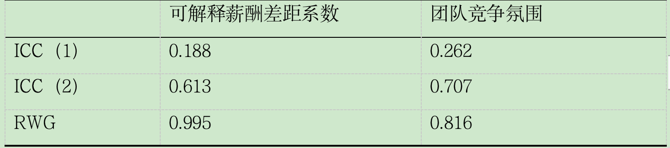
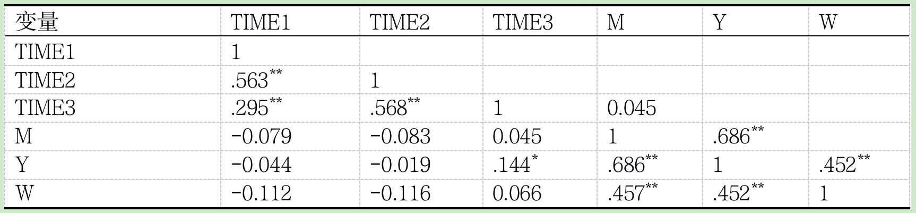
研究结果

Slide 8
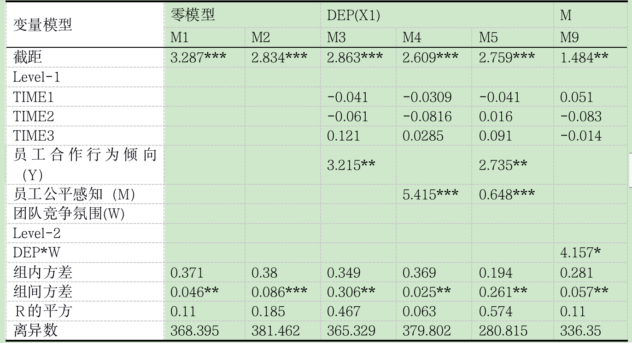
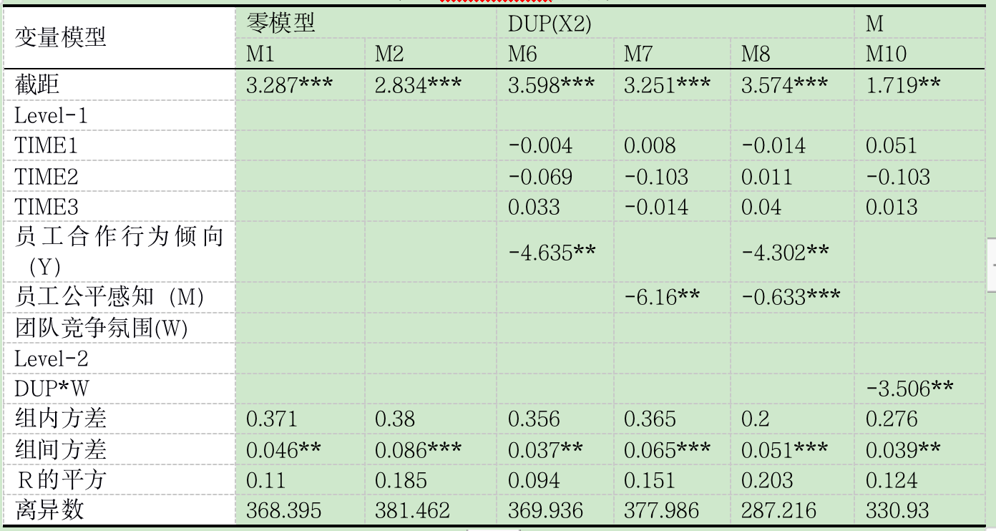
研究结果

Slide 9
结果讨论与解释
团队可解释的薪酬差距对于员工的公平感知会有一定的正向影响，并且这部分的影响还会对员工的合作行为起到一定的正向促进作用，不可解释薪酬差距与之相反。那么我们就可以推论，在现实企业中如果薪酬差距产生的原因大多数都是于员工的个人的能力以及对于工作的付出成本等其他努力原因产生时，企业通过加大可解释薪酬差距（减少不可以解释薪酬差距）的比例，就可以促进员工工作的积极性，进而促使员工多方面合作，最终达到组织利益最大化。
即使是在合作性团队中，有人的地方必定会有竞争，当竞争个体想要获得的原因是想要得到他人的认可与敬重，那么他在薪酬差距的选择上必然选定的是可解释薪酬差距，这样就会增强他对团队薪酬差距整体的公平感知，如果该员工靠着依据他人的倚重，获得到了相对应的，但是由于他对于不可以解释的薪酬差距比例较大，则其他员工会产生一种被欺骗的感觉，这样会增强不可以解释薪酬差距与员工公平感知的负效应。

Slide 10
局限与展望
本文研究所使用的数据均来自于我国华东片区某一大型文化传播公司的团队，调查团队总量29个，员工参与数量仅仅只有191人，今后研究中还可以进一步加大样本的容量和多样性，进行跨行业、跨公司的团队进行数据收集，以增加数据的外部效度。
团队竞争氛围未来可以考虑进行更为细致地划分，探索在不同团队竞争气氛下，薪酬差距与员工公平感知之间是否有不同的调节效应，且目前国内的研究有关于团队竞争气氛的资料较少，建议在以后研究中适当进行中长期的跟踪调查。
本文采用的中介变量是员工公平感知，并验证了团队公平感知在薪酬差距和员工合作倾向的关系中起到了中介的作用，但是本研究并没有对其他可能存在的中介变量进行证伪，未来的研究可以考虑中间还可能存在的其他中介变量，以更好的理解其中的机制。

Slide 11
感谢您的观看

